Slide 1
Увлечения и выбор профессии
учащийся 7-А класса Николаев Евгений

Slide 2
Гипотеза
увлечения могут способствовать выбору профессии

Slide 3
Цель
доказать, что увлечения могут повлиять на выбор профессии в будущем

Slide 4
Задачи
исследовать увлечения одноклассников
определить взаимосвязь увлечений с будущей профессией
на собственном примере доказать,
что увлечения способствуют
самоопределению

Slide 5
Понятия
Хо́бби (от англ. hobby — увлечение, любимое дело) или увлечение — вид человеческой деятельности, некое занятие, которым занимаются на досуге, для наслаждения.
Увлечение — то, чем человек любит и с радостью готов заниматься в своё свободное время. Увлечение является хорошим способом борьбы со стрессом, гневом. Увлечения помогают развить кругозор. Основная цель увлечений — помочь самореализоваться.

Slide 6
Исследование

Slide 7
Исследование

Slide 8
Профессии
кинолог
ветеринар
врач
программист
военный
таксист

Slide 9
Исследование

Slide 10
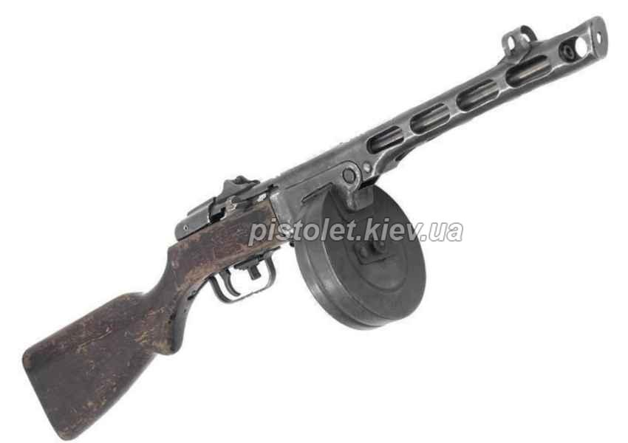
Мои увлечения
конструирование
изучение истории и
коллекционирование журналов
"Князья, цари и императоры России"
оружие

Slide 11
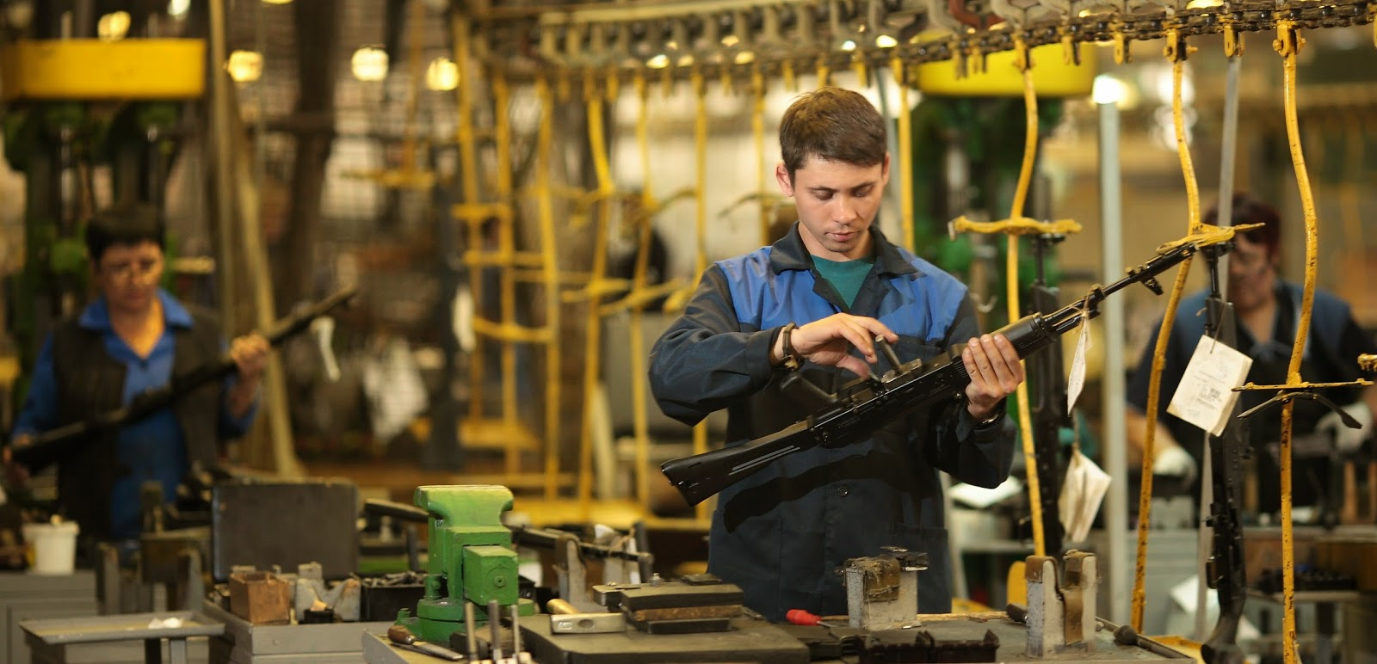
Выбор профессии
Инженер - конструктор стрелкового оружия – оружейник, оружейный мастер, специалист по изготовлению оружия.
Оружейник – это совокупность профессий, направленная на создание и усовершенствование новых технологий. Таких, как: приборы, прицелы ночного видения. пулеметы, гранатометы; мины, торпеды; баллистические ракеты, боевые самолеты; танки, военные корабли.

Slide 12
10 выдающихся российских конструкторов стрелкового оружия
Сергей Мосин
Федор Токарев
Василий Дегтярев
Георгий Шпагин
Николай Макаров
Евгений Драгунов
Игорь Стечкин
Михаил Калашников
Аркадий Шипунов
Владимир Ярыгин

Slide 13
Вывод
увлечения являются основой для дальнейшего профессионального выбора

Slide 14
Спасибо за внимание !

